Slide 1

Урок химии
Класс: 8 “Б”
Дата:
2 марта 2017г.

Slide 2
Ответы:
B1
1) 2;
2) 2;
3)1;
4) 4;
5)3.
B2
1) 3;
2)1;
3)2;
4)1;
5)2.
Ключ оценивания:
5 «+» – «5»
4 «+» - «4»
3 «+» - «3»
1-2 «+» - «2»

Slide 3
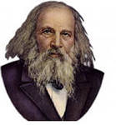

20
13
Са
Al
Д.И. Менделеев
6
C

Slide 4

СТРУКТУРА ПЕРИОДИЧЕСКОЙ ТАБЛИЦЫ ЭЛЕМЕНТОВ

Slide 5
Что?, как?, какие?, для чего? Пожалуйста, составьте вопросы к теме нашего урока!

Slide 6
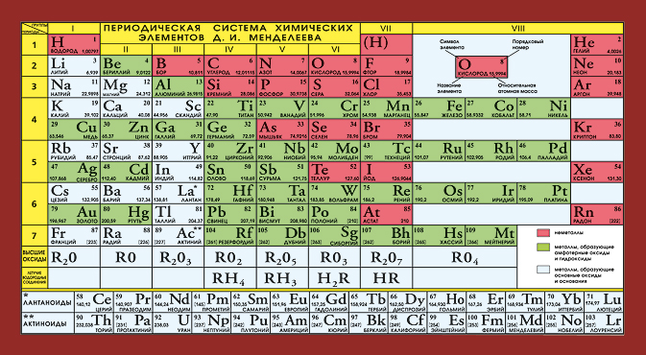
ПЕРИОДЫ

Slide 7
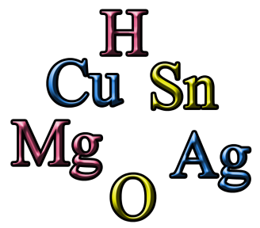
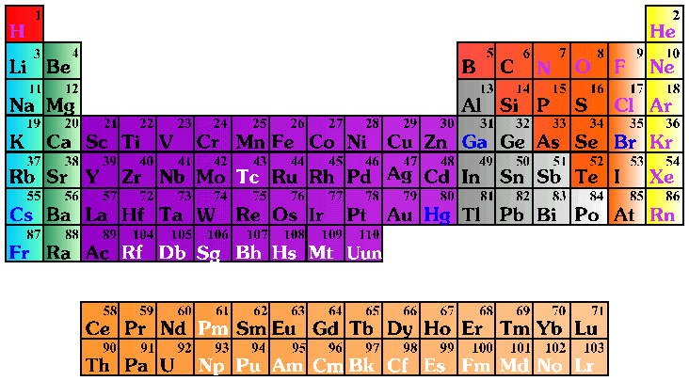

«подвальные этажи»
АКТИНОИДЫ
ЛАНТАНОИДЫ

Slide 8

ГРУППЫ
Группа:
главная и
побочная

Slide 9
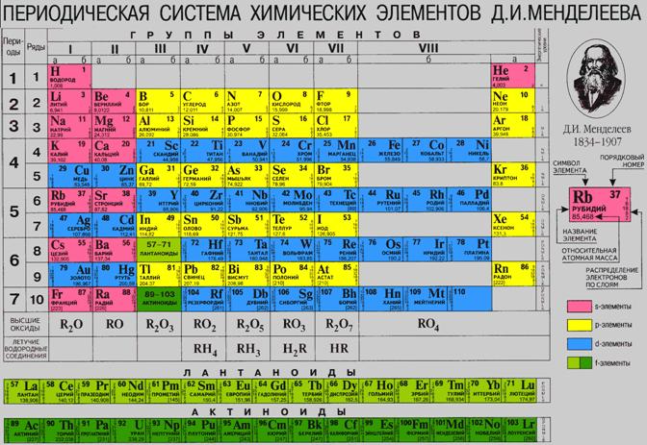


Slide 10
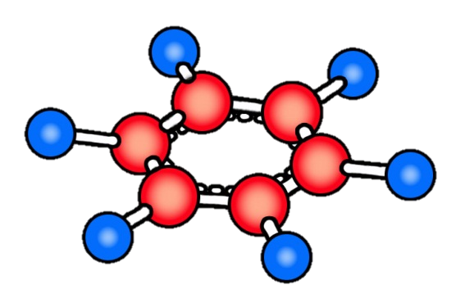
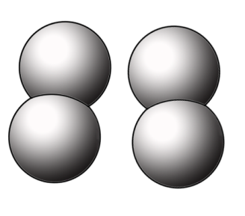

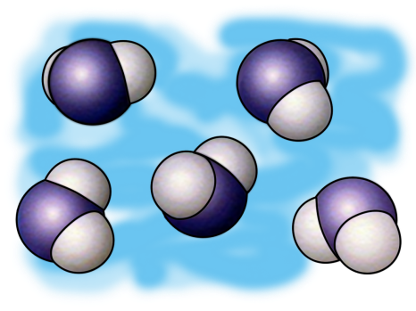
118 химических
элемента

Slide 11
Задание: Озаглавить текст; oтветить на следующие вопросы:

Slide 12



Работа с текстом:
Условные обозначения | Вопросы
 | Что знали
 | Что узнали
 | Что было не понятно

Slide 13
Закрепление и контроль знаний:
1) Назовите элементы IVA и VIBгрупп.
Прямыми линиями выделите ряды, где находятся: а) элементы одного и того же периода; б) элементы одной и той же группы.
Be Al Cl N O Ne
Mg P Ar P Be Na
Ca Li H As He S

Slide 14
2) Найдите в каждом ряду один из элементов, который отличается от остальных по положению в периодической системе химических элементов. а) H, He, Ne, Ar б) H, Li, Be, B в) Fe, Co, Ni, Ar г) F, Cl, Mn, Br
3) Выберите группы сходных элементов: а) Na, Ca, O б) Ne, Ar, He в) F, Cl, Br г) P, В, Li

Slide 15

Ответили ли мы на вопрос, поставленный в начале урока?

Slide 16
Домашнее задание:
I уровень: §35, 36 – прочитать; стр.122 упр.- 3, стр.125 упр.-2 (всё письменно!);
II уровень: тоже + кроссворд «Периодическая таблица элементов».

Slide 17
* Использованы материалы сети Интернет, например – сайт videouroki.ru

